Slide 1
数据结构(C语言版)
课程前言
李 征
lizheng@henu.edu.cn
计算机大楼207
Notes:
123

Slide 2
课程介绍:
课程性质：专业基础课
学分：4学分（3+1）
理论课时：68
实验课时：32
前导课程：高等数学、离散数学、程序设计语言(C/C++)

Slide 3
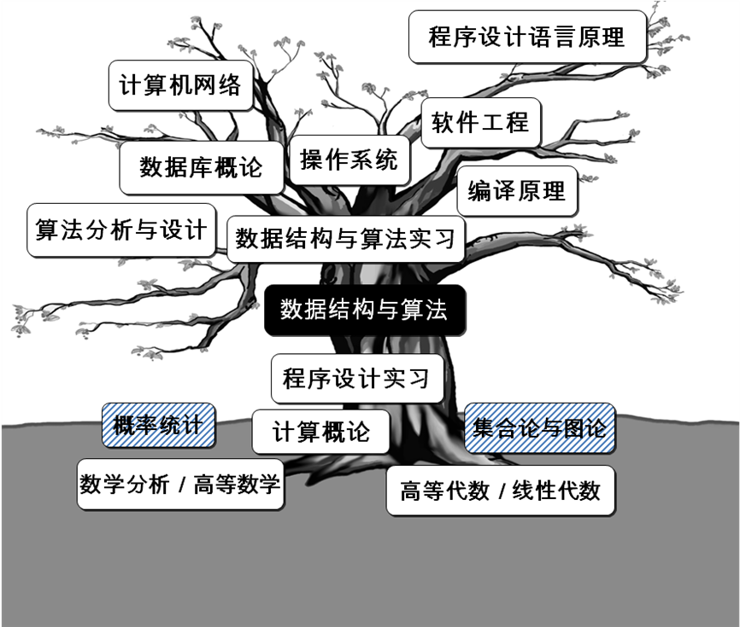

课程地位
课程地位：核心、承上启下，是学习计算机科学的基础课程
（张铭，北大，数据结构）

Slide 4
为什么要学习数据结构
编程基础（专业学习和专业证书）
  后续专业课程学习（操作系统、数据库、算法等）
  计算机（三、四）等级考试
  高级程序员考试
计算机专业考研课程（升学）
企业笔试科目（找工作）
工程项目和科研项目的完成（工作）

Slide 5
教材介绍
主教材
  严蔚敏和吴伟民，数据结构（C语言版），清华大 学出版社
  严蔚敏、李冬梅和吴伟民，数据结构（C语言版）（第2版），人民邮电出版社
参考书
  程杰，大话数据结构，清华大学出版社[特别推荐]
  率辉，2016版数据结构高分笔记(第4版），机械工业出版社
  其它资料
  MOOC平台(学堂在线)、数据结构精品课网站
  光盘

Slide 6
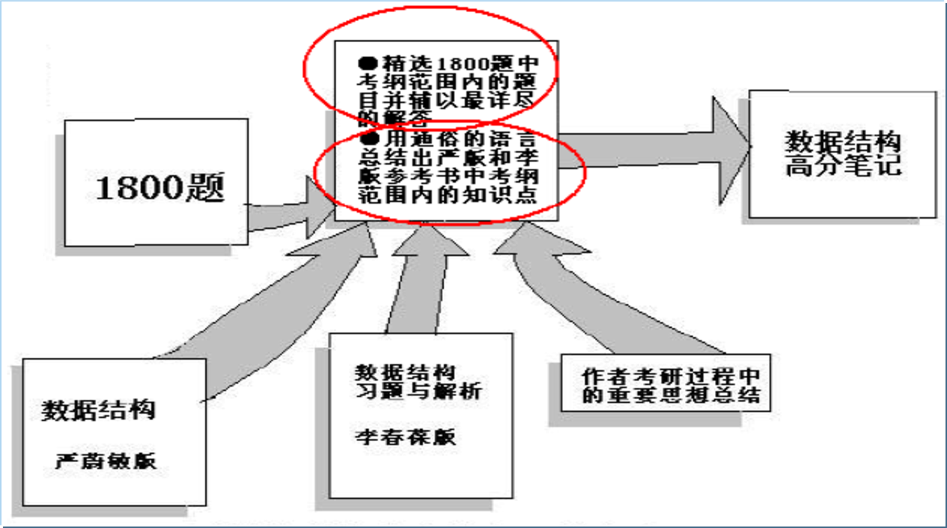
数据结构高分笔记的由来

Slide 7
课程内容
线性表
线性结构
栈、队列
串、数组
数据的逻辑结构
数
据
结
构
树形结构
非线性结构
图形结构
顺序、链式
数据的存储结构
索引、散列
数据的运算
插入、删除、修改、查找、排序

Slide 8
课程的内容框架
线
性
表
广
义
表
二
叉
树
动
态
存
储
管
理
队
列
数
组
栈
串
树
图
内
部
排
序
外
部
排
序
查
找
文
件
线性结构
非线性结构
基础数据结构
应用数据结构
数据结构
基础数据结构：围饶数据结构三要素即逻辑结构、物理结构、运算特性展开，辅以一定的基本应用讲述；
应用数据结构：以基本概念、基本方法、性能分析的顺序展开，使全课程大量庞杂的内容条理清晰，轮廓分明。

Slide 9
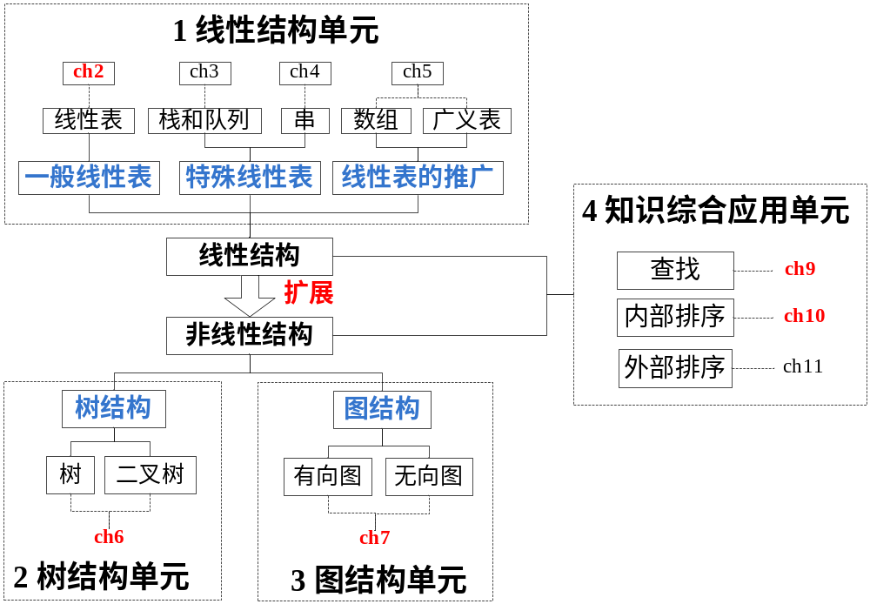
课程内容
知识单元结构图

Slide 10
学时安排——理论课
章 | 内 容 | 学时 |  | 章 | 内 容 | 学时
1 | 绪 论 | 4 |  | 7 | 图 | 8
2 | 线性表 | 6 |  | 8 | 动态存储管理 | 略
3 | 栈和队列 | 4 |  | 9 | 查找 | 7
4 | 串 | 4 |  | 10 | 内部排序 | 6
5 | 数组和广义表 | 4 |  | 11 | 外部排序 | 1
6 | 树和二叉树 | 8 |  | 12 | 文件 | 略
注：本学期共64学时，其中授课52学时，习题课8学时，复习答疑4学时。

Slide 11
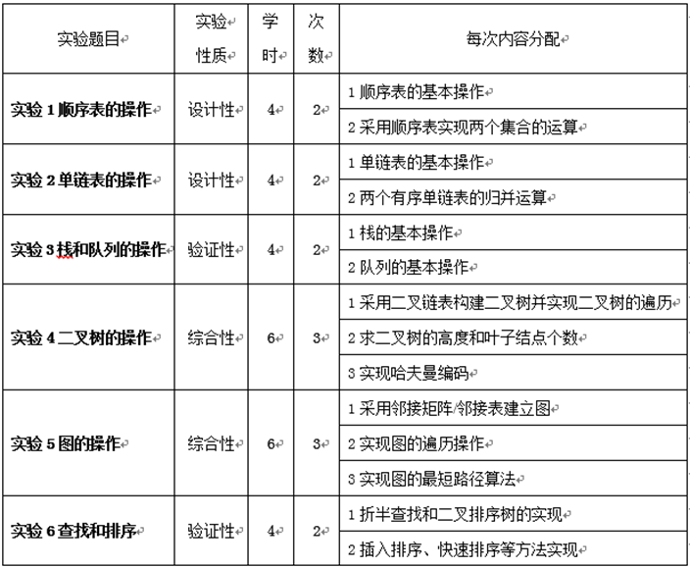
实验介绍
注：本学期共32学时，其中上机28学时，机动4学时。

Slide 12
考核方式
理论课平时成绩 : 30%
  作业
  课堂表现 (提问)
  考勤 (无故旷课：-2分 /次)
理论课期末成绩 : 70%
  闭卷、笔试
实验成绩：单独1学分
  考勤 (上机玩游戏： -2分 /次)
  程序
  实验报告

Slide 13
实验报告格式
实验题目
实验目的
实验环境
实验内容
实验步骤(重点阐述设计思想)
实验数据记录(代码运行及测试结果)
问题讨论
  实验中遇到问题及解决方案
  总结与心得

Slide 14
课程学习指导
课程特点
  内容抽象、概念多、理论性强、知识点具有强连贯性
如何学习
  提前预习、认真听课、按时完成书面及上机作业
  注意循序渐进，切忌心浮气躁
    基本概念、基本思想、基本步骤、算法设计
  以读书理解和做题为主，实现为辅
  通过代码（不需要全部会写，要能读懂）学习编程思维
  集中时间学习
  自学，自学，自学
  Practise! Practise! Practise!

Slide 15
学习目标
掌握基本的数据结构
  工具箱→复用、修改、重组
掌握数据结构的经典算法
  理解算法的设计思想
掌握初步的算法分析技术
  评价算法、改进算法
掌握不同数据结构的实现方式
  线性结构、树结构和图结构

